Slide 1
Proverbes 30:24-28

Slide 2
Proverbes 30:24-25
Il y a sur la terre quatre
Animaux petits, Et cependant
Des plus sages:
Les , peuple sans force, préparent en été leur nourriture.

Slide 3
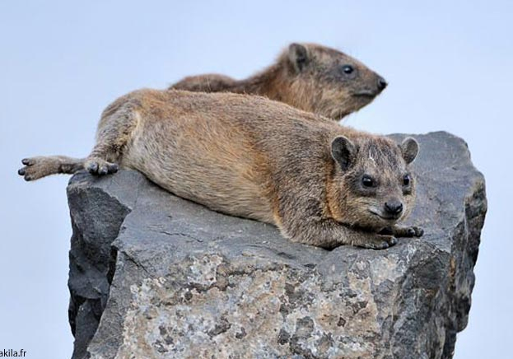
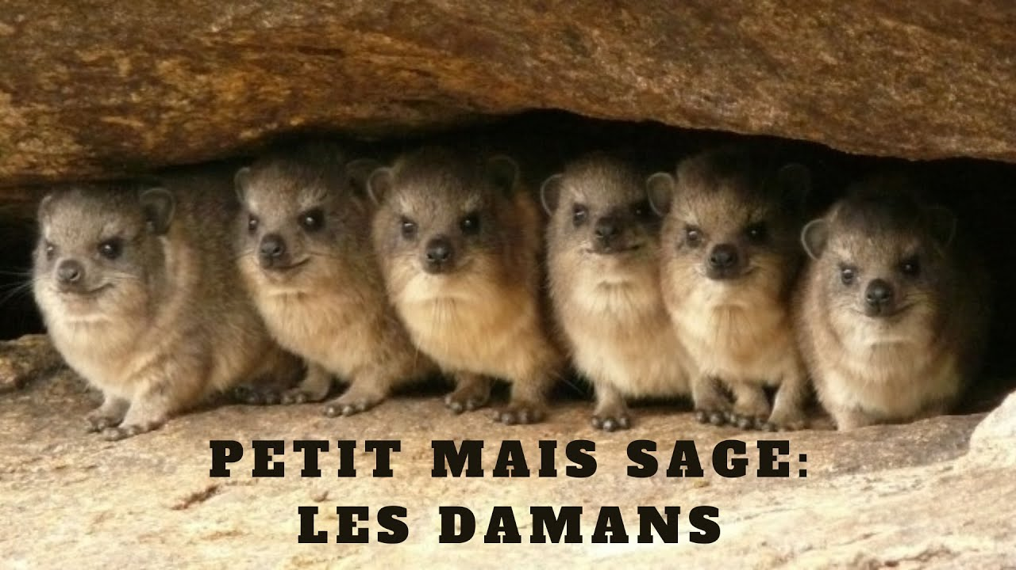
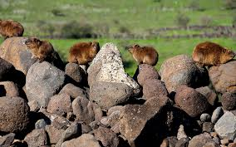
Proverbes 30:26
Les , peuple sans puissance, placent leur demeure dans les rochers

Slide 4
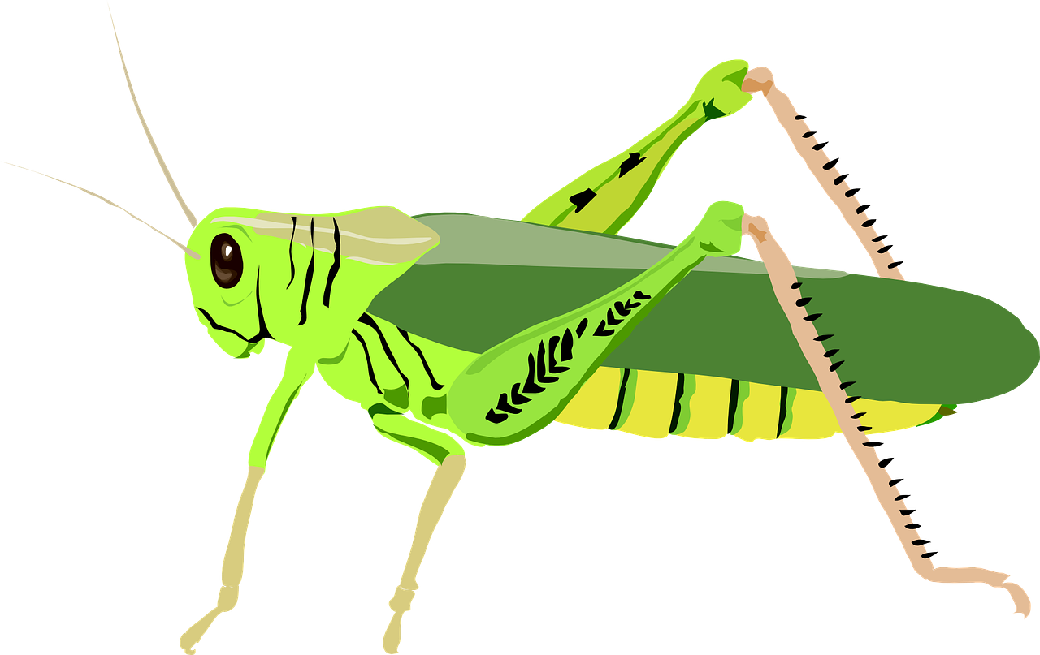
Proverbes 30:27
Les n’ont point de roi, et elles sortent toutes par divisions.

Slide 5
Proverbes 30:28
Le saisit avec ses mains, Et se trouve dans les palais des rois.

Slide 6
Proverbes 30:24-28
https://www.youtube.com/watch?v=yowHyHuRpX8
Avancer à 3:42

Slide 7
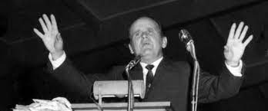
Citation
et
Prière de Fr. Branham
Ô Dieu, donne-nous maintenant la sagesse et l’intelligence qu’il faut pour connaître et expliquer aux gens, qu’ils puissent ainsi savoir comment être guéris et vaincre Satan. C’est au Nom de Jésus que nous prions. Amen. 53-0608A - Démonologie, Domaine

